Slide 1


STŘEDNÍ ŠKOLA STAVEBNÍ A TECHNICKÁ
Ústí nad Labem, Čelakovského 5, příspěvková organizace
Páteřní škola Ústeckého kraje
Pružiny
VY_32_INOVACE_31_624
Projekt MŠMT | EU peníze středním školám
Název projektu školy | ICT do života školy
Registrační číslo projektu | CZ.1.07/1.5.00/34.0771
Šablona | III/2
Sada | 31
Anotace | Charakteristika a výpočet délky pružiny, rozdělení pružin podle použití
Klíčová slova | Tuhost pružiny, šroubovité a talířovité pružiny, svazky pružnic, tažné, tlačné a zkrutné pružiny
Předmět | Odborný výcvik
Autor, spoluautor | Zdeněk Říha
Jazyk | Čeština
Druh učebního materiálu | Prezentace
Potřebné pomůcky | PC, data projektor
Druh interaktivity | Výklad pomocí prezentace
Stupeň a typ vzdělávání | Střední škola
Cílová skupina | 1. ročník, žáci 15 - 16 let, 23-68-H/01 Mechanik opravář motorových vozidel
Speciální vzdělávací potřeby | Ne
Zdroje | Seznam viz poslední strana
1

Slide 2
STŘEDNÍ ŠKOLA STAVEBNÍ A TECHNICKÁ
Ústí nad Labem, Čelakovského 5, příspěvková organizace
Páteřní škola Ústeckého kraje
PRUŽINY

Slide 3
STŘEDNÍ ŠKOLA STAVEBNÍ A TECHNICKÁ
Ústí nad Labem, Čelakovského 5, příspěvková organizace
Páteřní škola Ústeckého kraje
Pružina
Laicky nazývaná též pero je zařízení využívané k zachycení a akumulaci sil, tlumení rázů a chvění.
Obvyklé chování pružiny je takové, že pružina působí silou úměrnou velikosti její výchylky z klidové polohy
a ve směru proti této výchylce.
V případě přímé úměrnosti síly a výchylky lze matematicky takové chování vyjádřit následovně:
F = - k . x
F je síla pružiny, k je koeficient tuhosti,
x představuje výchylku pružiny z klidového stavu.
3

Slide 4
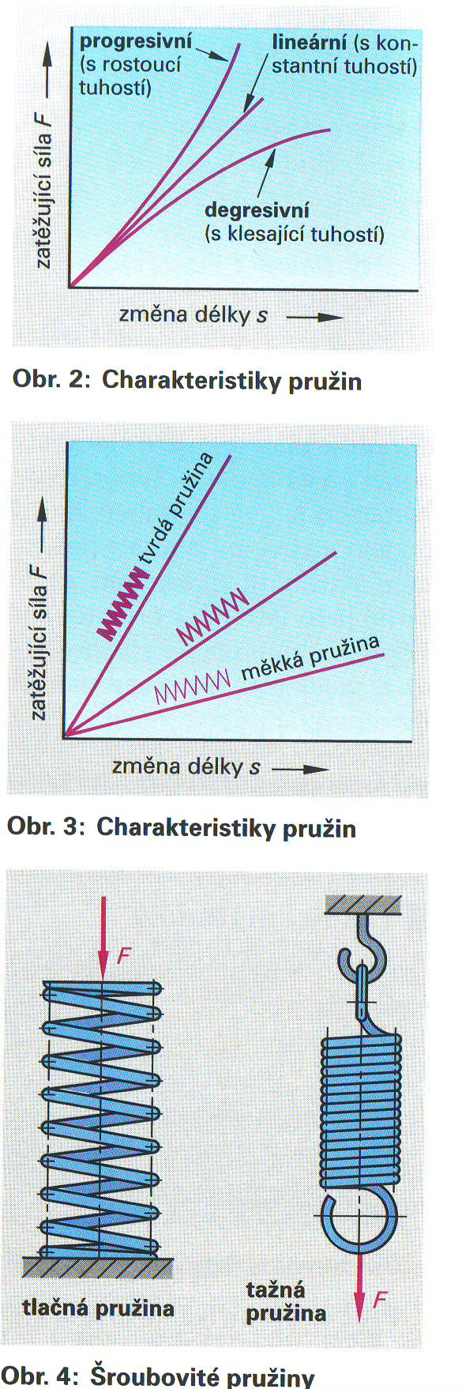
STŘEDNÍ ŠKOLA STAVEBNÍ A TECHNICKÁ
Ústí nad Labem, Čelakovského 5, příspěvková organizace
Páteřní škola Ústeckého kraje
Charakteristika pružin
4

Slide 5
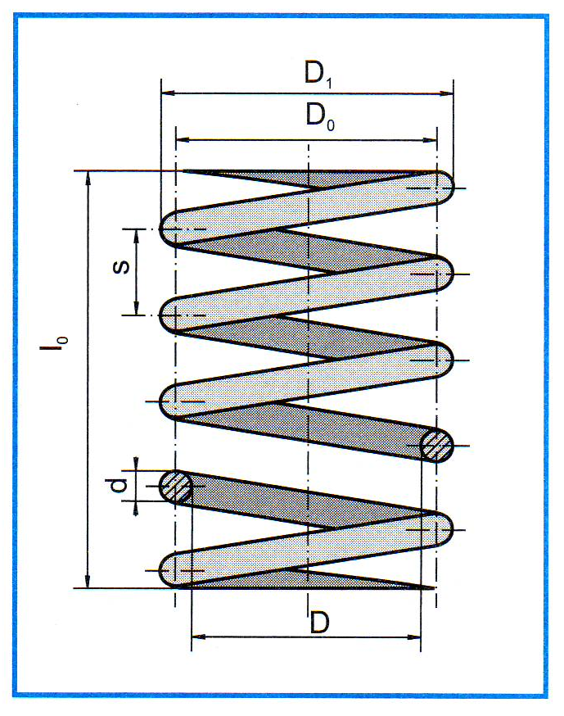
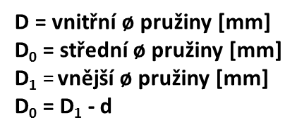
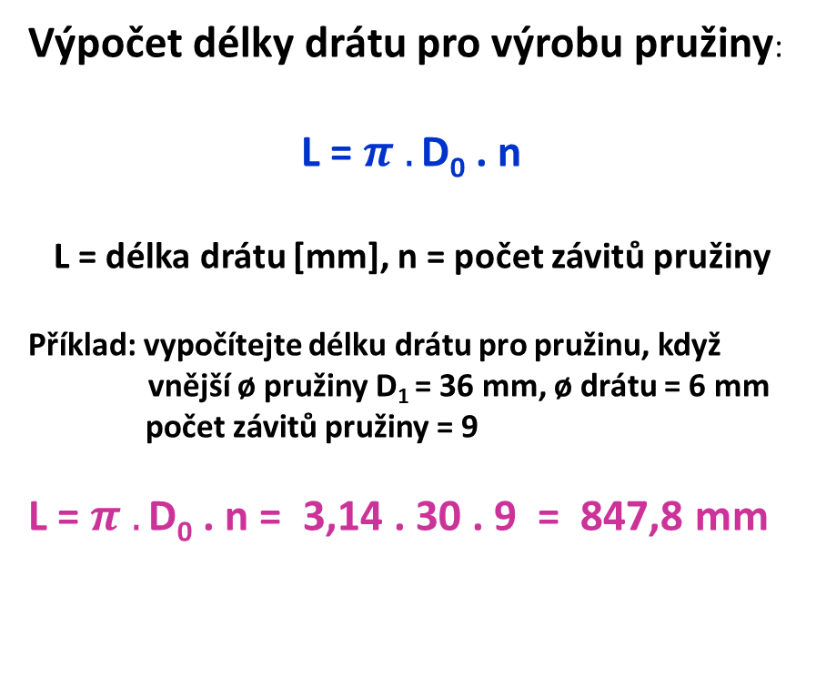
STŘEDNÍ ŠKOLA STAVEBNÍ A TECHNICKÁ
Ústí nad Labem, Čelakovského 5, příspěvková organizace
Páteřní škola Ústeckého kraje
Výpočty pružin
Výpočet délky drátu pro výrobu pružiny:
L = $π .\text{D}\text{0}$ . n
L = délka drátu [mm], n = počet závitů pružiny
Příklad: vypočítejte délku drátu pro pružinu, když
vnější ø pružiny D₁ = 36 mm, ø drátu = 6 mm
počet závitů pružiny = 9
L = $π .\text{D}\text{0}$ . n = 3,14 . 30 . 9 = 847,8 mm
D = vnitřní ø pružiny [mm]
$\text{D}\text{0}$ = střední ø pružiny [mm]
D₁ = vnější ø pružiny [mm]
$\text{D}\text{0}$ = D₁ - d

Slide 6
STŘEDNÍ ŠKOLA STAVEBNÍ A TECHNICKÁ
Ústí nad Labem, Čelakovského 5, příspěvková organizace
Páteřní škola Ústeckého kraje
Úkolem pružin je:
- shromáždit v sobě energii, kterou v určité době opět
vydají
- tlumit nárazy a otřesy (např. u motorových vozidel)
- udržovat rovnováhu některých strojních celků
a napomáhat jejich snazšímu ovládání
- zajišťovat stálou přítlačnou sílu nebo zpětný pohyb
6

Slide 7
STŘEDNÍ ŠKOLA STAVEBNÍ A TECHNICKÁ
Ústí nad Labem, Čelakovského 5, příspěvková organizace
Páteřní škola Ústeckého kraje
Rozdělení pružin
podle tvaru podle způsobu práce
šroubovité
talířové tlačné
svazky pružnic
tažné
zkrutné
7

Slide 8
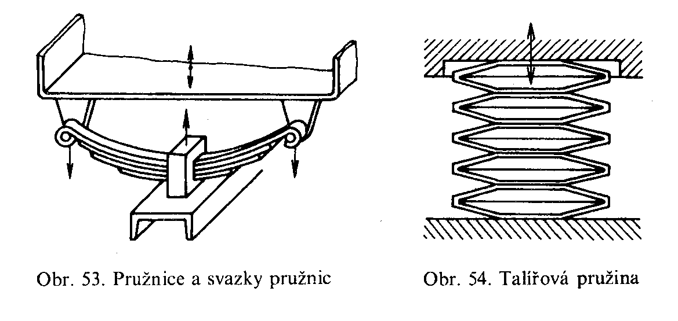
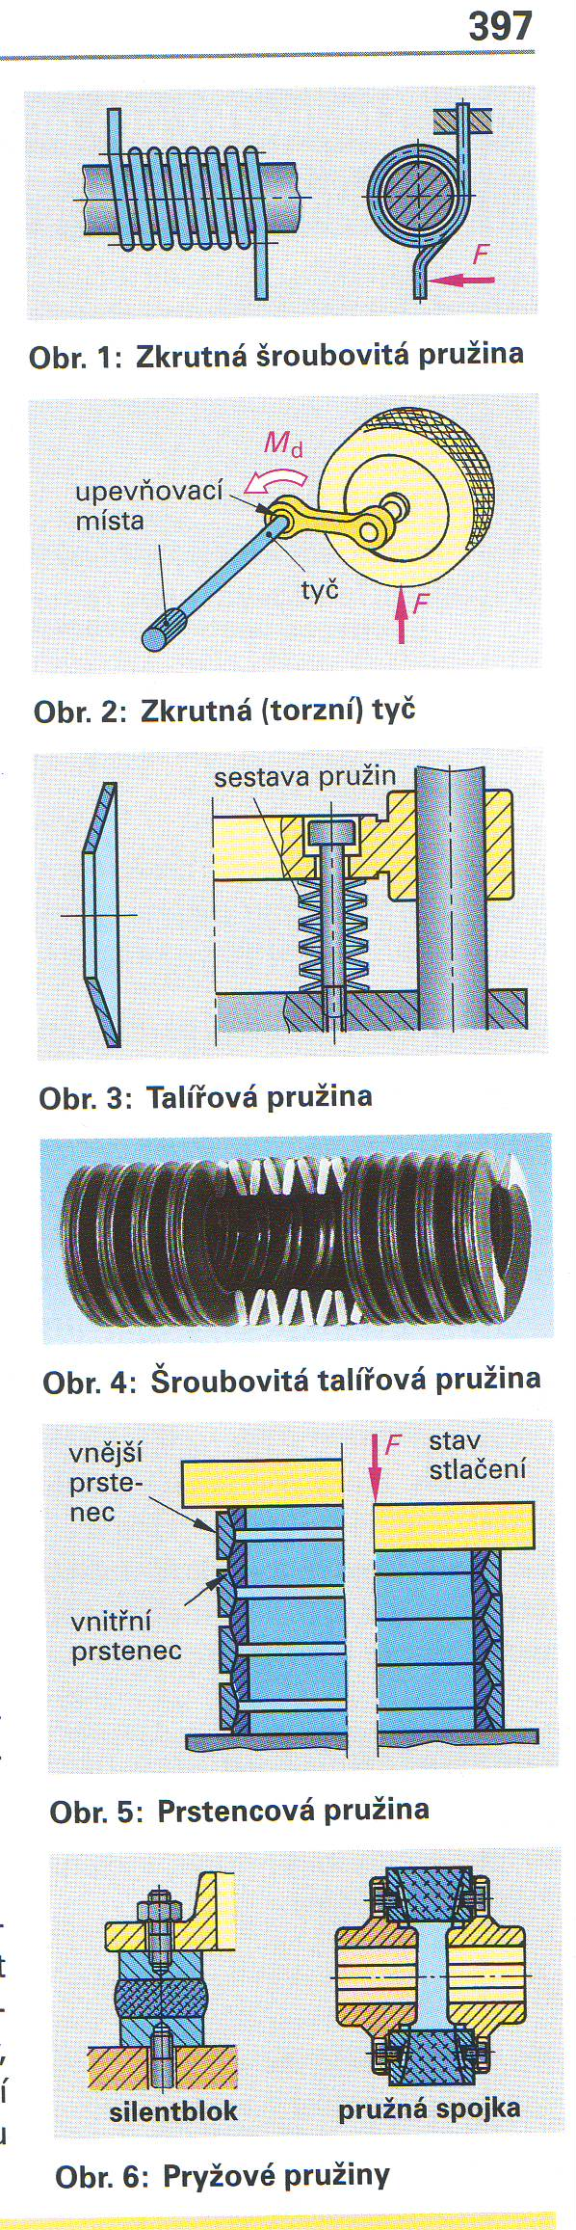
STŘEDNÍ ŠKOLA STAVEBNÍ A TECHNICKÁ
Ústí nad Labem, Čelakovského 5, příspěvková organizace
Páteřní škola Ústeckého kraje
Rozdělení pružin podle tvaru
listové pružiny (svazky pružnic)
  talířové pružiny
  šroubovité pružiny
8

Slide 9
STŘEDNÍ ŠKOLA STAVEBNÍ A TECHNICKÁ
Ústí nad Labem, Čelakovského 5, příspěvková organizace
Páteřní škola Ústeckého kraje
Rozdělení pružin podle způsobu práce (namáhání)
Tlačné pružiny mohou mít válcový nebo kuželový profil s kruhovým nebo obdélníkovým průřezem. Mají mezi pružinovými závity velkou vůli, aby se mohla délka pružiny při zatížení zmenšit.
Tažné pružiny mají válcový tvar s kruhový průřezem a mezi pružinovými závity je minimální vzdálenost, aby se mohla délka pružiny prodloužit.
Zkrutné vinuté pružiny se nejčastěji používají jako přítlak aretační západky blokující zpětný chod (např. ruční brzdy automobilu).
9

Slide 10
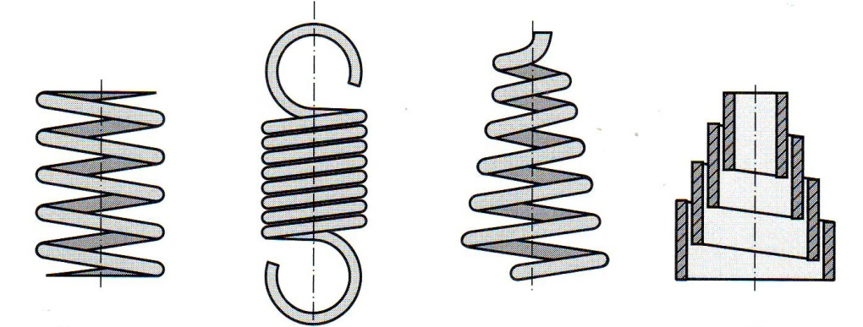
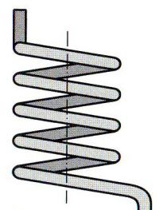
STŘEDNÍ ŠKOLA STAVEBNÍ A TECHNICKÁ
Ústí nad Labem, Čelakovského 5, příspěvková organizace
Páteřní škola Ústeckého kraje
Šroubovité pružiny
a, b, c, d, e,
a, válcová tlačná s kruhovým průřezem drátu
b, válcová tažná s kruhovým průřezem drátu
c, kuželová tlačná s kruhovým průřezem drátu
d, kuželová tlačná s obdélníkovým průřezem
e, válcová zkrutná
10

Slide 11
STŘEDNÍ ŠKOLA STAVEBNÍ A TECHNICKÁ
Ústí nad Labem, Čelakovského 5, příspěvková organizace
Páteřní škola Ústeckého kraje
Pryžové pružiny
Používají se k tlumení chvění nebo jako pružné spojky.
anglicky silentblock = tlumič, silent = tichý
11

Slide 12
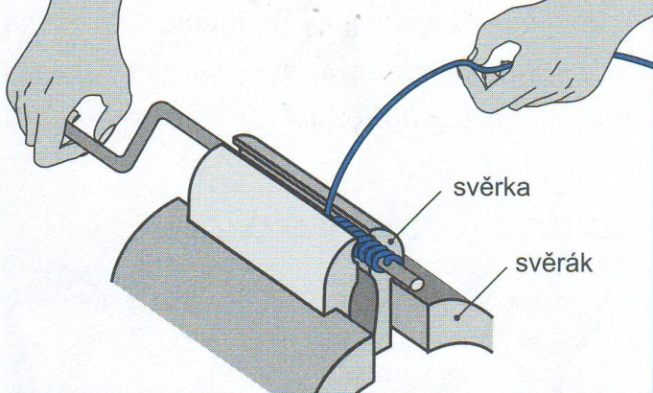
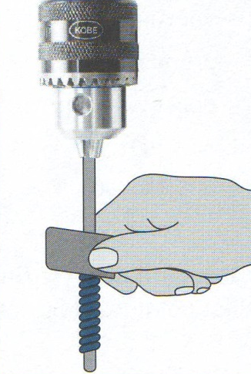
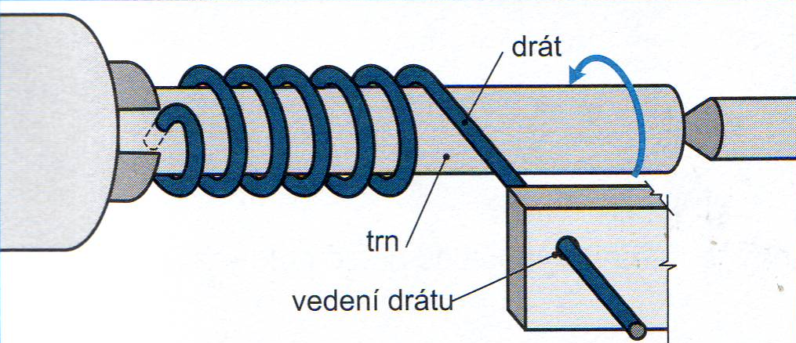
STŘEDNÍ ŠKOLA STAVEBNÍ A TECHNICKÁ
Ústí nad Labem, Čelakovského 5, příspěvková organizace
Páteřní škola Ústeckého kraje
Ruční výroba pružin
Ruční navíjení pružiny
ve svěráku.
Navíjení pružiny na
vrtačce.
Navíjení pružiny
na soustruhu.
12

Slide 13
STŘEDNÍ ŠKOLA STAVEBNÍ A TECHNICKÁ
Ústí nad Labem, Čelakovského 5, příspěvková organizace
Páteřní škola Ústeckého kraje
Kontrolní otázky
1, K čemu slouží pružiny?
2, Podle jakých hledisek se pružiny rozdělují?
3, Jaké hodnoty definují pružinu?
4, Jaký je rozdíl v hustotě vinutí závitů tlačné a tažné
pružiny?
5, Kde se používají listové pružiny ?
6, Jak se konstrukčně liší pružnice od vinutých pružin?
13

Slide 14
STŘEDNÍ ŠKOLA STAVEBNÍ A TECHNICKÁ
Ústí nad Labem, Čelakovského 5, příspěvková organizace
Páteřní škola Ústeckého kraje
Použitá literatura
Fialová Ing. Dana, Gradek Ing. Vladislav, Zámečnické práce a údržba –Technologie 2. díl
učebnice pro SOU, Praha, Parta 2006, ISBN 978-80-7320-105-0
použité obrázky: snímek č. 5, str. 33, obr., 59, snímek č. 8, str. 32 , obr. 59b, snímek č. 10,
str. 31, obr. 58a, snímek č. 12, str. 33, obr., 60, str. 34 , obr. 61 a 62
Dillinger Josef Ing. a kol., Moderní strojírenství pro školu i praxi, nakladatelství Europa Sobotáles, 2007, ISBN 978-80-86706-19-1,
použité obrázky: snímek č. 4, str. 396, obr., 2, snímek č. 8, str. 397, obr. 3, str. 396, obr. 4, snímek č. 9, str. 396 , obr. 4, str. 397, obr. 11, snímek č. 4, str. 397, obr., 6
14

